Slide 1
GIT的使用
备份
（commited)
Git status
查看GIT管理文件夹当前的状态
git commit
Staged已经确认修改，未提交
Modified:
被跟踪，修改中
git add
git reset HEAD --文件名
做一些修改
git checkout --文件名
修改文件内空（恢复到修改前）
Untracked：
git 不管理
Clean
被跟踪，无修改：无需操作

Slide 2
Github创建项目
Github网址：https://github.com/
在github上创建自己的项目
Username:wangyap
Emial address:1731231718@qq.com
Password:480526wyp
1.注册
2.创建一个项目

Slide 3
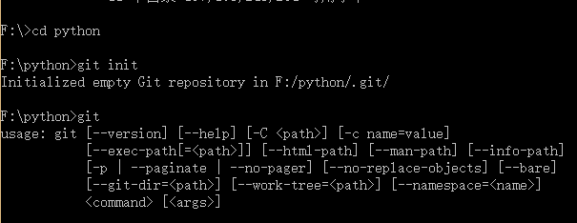
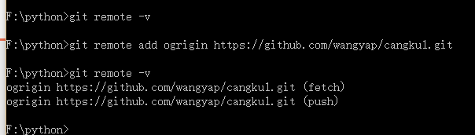
Github创建项目
1.将github对应项目的地址记录到git的通讯录里.
命令：
git init :初始化当前git 管理文件夹。
git remote –v:查看当前通讯录
git remote add origin https://github.com/wangyap/cangku1.git:添加通讯录

Slide 4
Github代码同步
A B
A B C
Github云端
命令：git fetch orign master
命令：git pull orign master
命令：git push orign master
A B(云端提取代码）
A B C
本地git文件夹
B C（自己修改代码）
本地整合
git merge
命令：git pull == 命令：git fetch + 命令： git merge

Slide 5
Github代码同步
多余的origin master
1.本地的master 分支只跟origin master进行同步
2.每一次输入origin master 太麻烦，让git记住跟origin master同步，不要再让我手动输入。
命令：git branch –-set-upstream-to=origin/master master
分支命令
设置分支上游为
（跟谁同步）
Github对应项目的master分支
本地master分支

Slide 6
Github代码同步
遇见问题
1.git push ogrigin master 显示everything is up to date，线上未提交：
首先应git +add .或是git +add 文件名；
其次git commit –m “备注修改内容”。
之后再提交。

